Slide 1
Welcome

Slide 2
শিক্ষক পরিচিতি
পাঠ পরিচিতি
M. Aminul Haque
Ph.D Student, M.Sc.TE (CSE), B.Sc.TE (CSE),
Islamic University of Technology (IUT),
Organization of Islamic Cooperation (OIC)
Assistant Teacher (ICT),
Ashuganj Tap Bidyut Kendra High School,
Ashuganj Power Station Company Limited,
Ashuganj, Brahmanbaria.
শ্রেণি: ৮ম
বিষয়: তথ্য ও যোগাযোগ প্রযুক্তি
অধ্যায়: ৪: স্প্রেডশিটের ব্যবহার
Contact & Profile:
Mobile : 01746-681860
E-mail : aminul.iutoic@gmail.com
Blog : http://www.aminuliut.blogspot.com
Shikkhok Batayon: https://teachers.gov.bd/profile/aminul.iutoic
Facebook : https://www.facebook.com/aminul.haque.5076

Slide 3
স্প্রেডশিট

Slide 4
শিখনফল
এই পাঠ শেষে শিক্ষার্থীরা ….
1। স্প্রেডশিট সফটওয়্যার ব্যবহারের কৌশল ব্যাখ্যা করতে পারবে
২। এম এস এক্সেল ওপেন করতে পারবে।
৩। এম এস এক্সেলে ইউন্ডোর বর্ণনা দিতে পারবে।
৪। ধাপ অনুসরণ করে Ms Excel প্রোগ্রামে নতুন ওয়ার্ক সিট খুলতে পারবে।

Slide 5
স্প্রেডশিট কী?
স্প্রেডশিটের আভিধানিক অর্থ : ছড়ানো বড় মাপের কাগজ
স্প্রেডশিট মূলত দুই ধরণের:
১। কাগজের স্প্রেডশিট
২। সফটওয়্যার নির্ভর স্প্রেডশিট প্রোগ্রাম

Slide 6
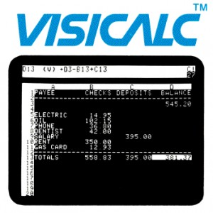
সফটওয়্যার নির্ভর স্প্রেডশিট প্রোগ্রাম
ভিসিক্যালক্
ওপেন অফিস ক্যালক্
এক্সেল
গুগলশিট

Slide 7
সফটওয়্যার নির্ভর স্প্রেডশিট প্রোগ্রাম
প্রথম স্প্রেডশিট সফটওয়্যার →ভিসিক্যালক্
→ অ্যাপল কোম্পানি (সত্তর দশকের শেষদিকে)
মাইক্রোসফট এক্সেল
গুগলশিট
ওপেন অফিস ক্যালক্
কেস্প্রেড
মাইক্রোসফট এক্সেল- ৩৬৫
মাইক্রোসফট এক্সেল- ২০১৯
মাইক্রোসফট এক্সেল- ২০১৬
মাইক্রোসফট এক্সেল- ২০১৩
মাইক্রোসফট এক্সেল- ২০১০
মাইক্রোসফট এক্সেল- ২০০৭
মাইক্রোসফট এক্সেল- ২০০৩

Slide 8
একক কাজ
১। পাঁচটি স্প্রেডশিট সফটওয়্যার এর নাম লিখ।

Slide 9
স্প্রেডশিট প্রোগ্রাম কী?
স্প্রেডশিট হলো হিসাব- নিকাশের কাজের জন্য ব্যবহৃত এক ধরণের অ্যাপ্লিকেশন সফটওয়্যার।
এটিকে কখনো কখনো ওয়ার্কবুক বলা হয়। একটি রেজিস্ট্রার খাতায় যেমন অনেকগুলো পৃষ্ঠা থাকে, তেমনি একটি ওয়ার্কবুকে অনেকগুলো ওয়ার্কশিট থাকে। একেকটা ওয়ার্কশিটে বহুসংখ্যক সারি ও কলাম থাকে।

Slide 10
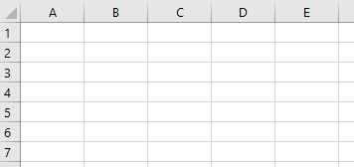
স্প্রেডশিট প্রোগ্রাম কী?
স্প্রেডশিট হলো হিসাব- নিকাশের কাজের জন্য ব্যবহৃত এক ধরণের অ্যাপ্লিকেশন সফটওয়্যার।
ওয়ার্কশিট-এ ইংরেজি A, B, C, ….ইত্যাদি
দিয়ে কলামকে প্রকাশ করা হয়।
১,২,৩,৪,. … ইত্যাদি দিয়ে সারিকে প্রকাশ
করা হয়
সারি ও কলামের মিলিত স্থান ছোট ছোট ঘরকে
এক একটা সেল বলা হয়।
চিত্র: ওয়ার্কশিট

Slide 11
জোড়ায় কাজ
১। স্প্রেডশিট এর চিত্র এঁকে সারি, কলাম ও সেল চিহ্নত কর।

Slide 12
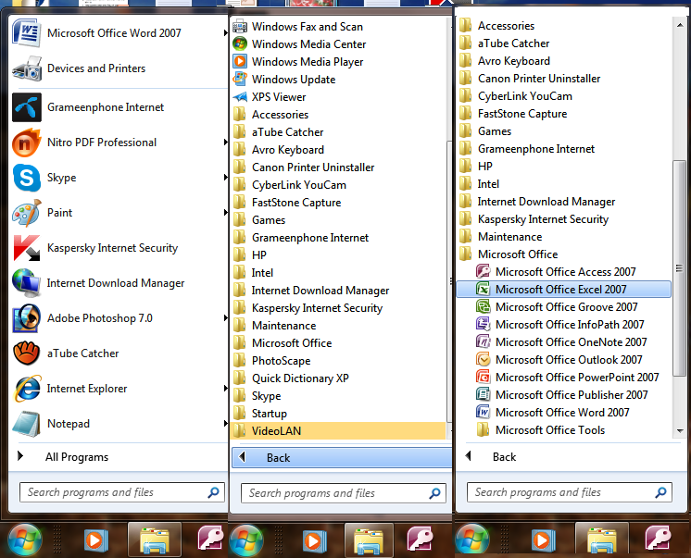
এক্সেল খোলার পদ্ধতি
Start Button
All Programs
MS Office
MS Excel
Click

Slide 13
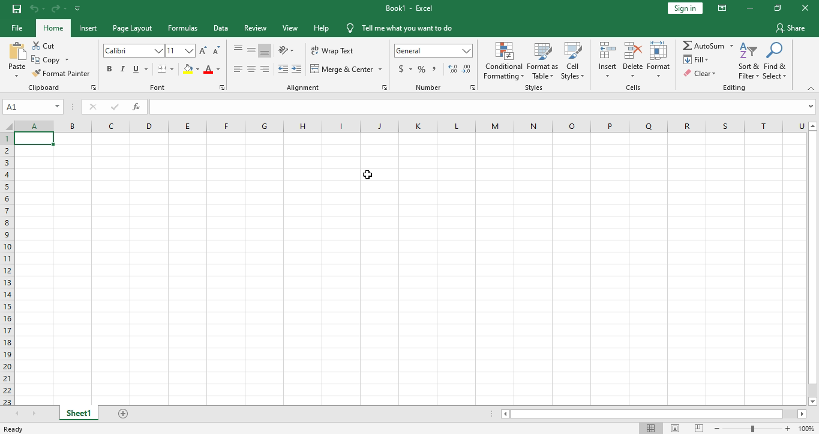
ওয়ার্কশিট
স্প্রেডশিটে অসংখ্য ছোট ছোট ঘর মিলে হয় ওয়ার্কশিট

Slide 14
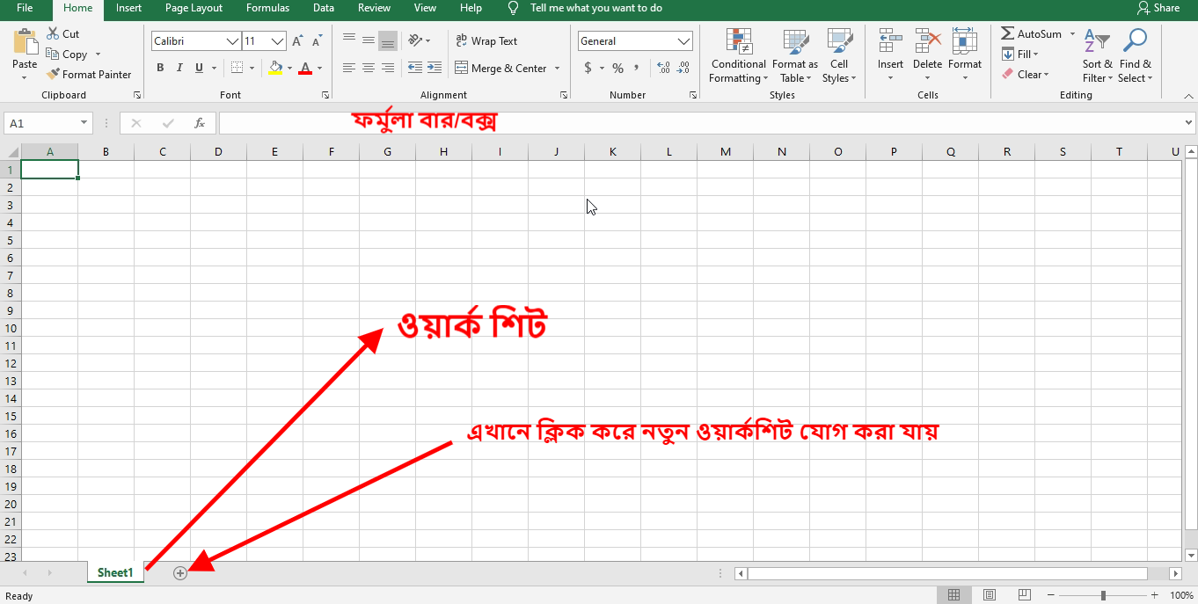
ওয়ার্কশিট

Slide 15
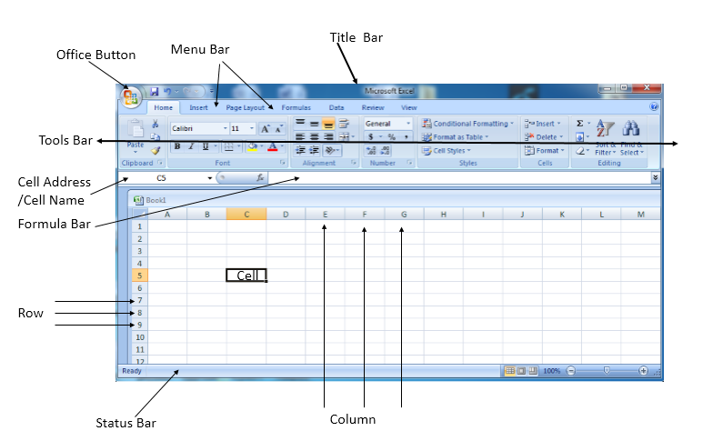
Microsoft Excel 2007 window

Slide 16
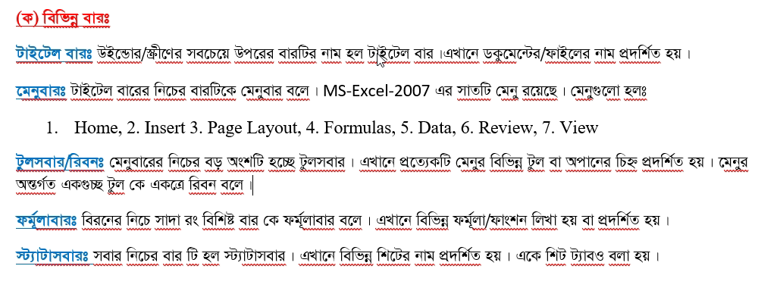
Microsoft Excel 2007 window

Slide 17
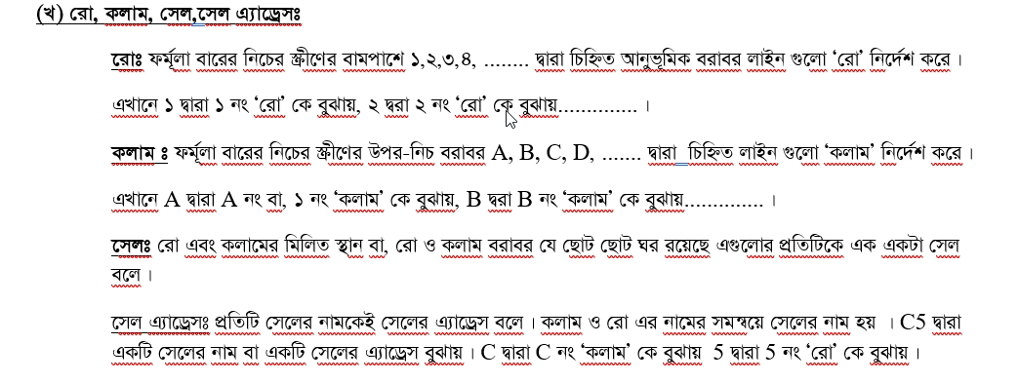
Microsoft Excel 2007 window

Slide 18
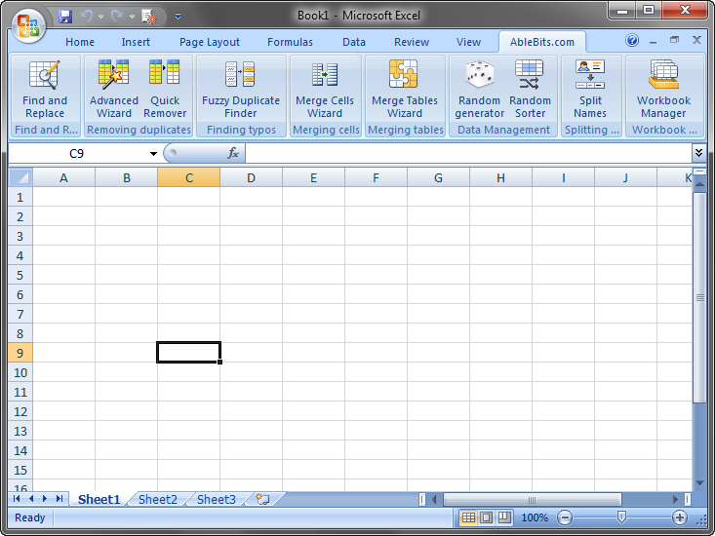
অফিস বাটন:
এক্সেল উইনডোর একবারে উপরের বাম কোনার দিকে বাটনটি হল অফিস বাটন।

Slide 19
অফিস বাটনের মেনুসমূহ
নতুন বুকশীট আনা যায়।
১ম বার ফাইল সংরক্ষণ করার জন্য
সেভ করা ফাইল খোলা জন্য
ডকুমেন্টটি অন্য নামে বা অন্য স্থানে সংরক্ষণের জন্য
ডাটা প্রিন্ট করার জন্য
ডাটা অন্যস্থানের পাঠানোর জন্য
ডাটা বিভ্ন্নি মাধ্যমে প্রকাশ করার জন্য
ফইল গুটিয়ে ফেলা।

Slide 20
কুইক অ্যাকসেস টুলবার:
অফিস বাটনের পাশে কুইক অ্যাকসেস টুলবারের অবস্থান। সচরাচর যে বাটনগুলো বেশি ব্যবহৃত হয়, সেগুলো এখানে থাকে।

Slide 21
রিবন
চিত্রভিত্তিক কমান্ড (আইকন)
মেনু ট্যাব
মেনু ট্যারে আওতায় বিভিন্ন গ্রুপ ট্যাব
মাইক্রোসফট এক্সেলে বিভিন্ন কমান্ডকে গুচ্ছাকারে সাজানো হয়েছে। এগুলোকে রিবন বলে।

Slide 22
সেল অবস্থান ও সেলের বিষয়বস্তু দেখানোর বার বা ফরর্মূলা বার
ফর্মেটিং টুলবারের নীচে লম্বা দু’টি অংশে বিভক্ত বারটিকে ফর্মূলা বার

Slide 23
স্ট্যাটাস বার
ওয়ার্কবুক উইন্ডোর সর্বনিম্নে টাস্ক বারের উপরের বারকে স্টেটাস বার বলা হয়। এতে ডকুমেন্টের স্টেটাস বা অবস্থা (অন অথবা অফ) প্রদর্শিত হয়।

Slide 24
শিট ট্যাব
ওয়ার্কবুক উইন্ডোর নীচে বামদিকে শীট ট্যাব। একটি ওয়ার্কবুকে সাধারণত: তিনটি ওয়ার্কশীট থাকে। যেমন : Sheet 1

Slide 25
একক কাজ
একটি ওয়ার্কসিট অংকন করে বিভিন্ন অংশের বর্ণনা দাও

Slide 26
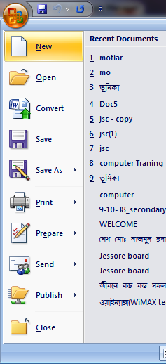
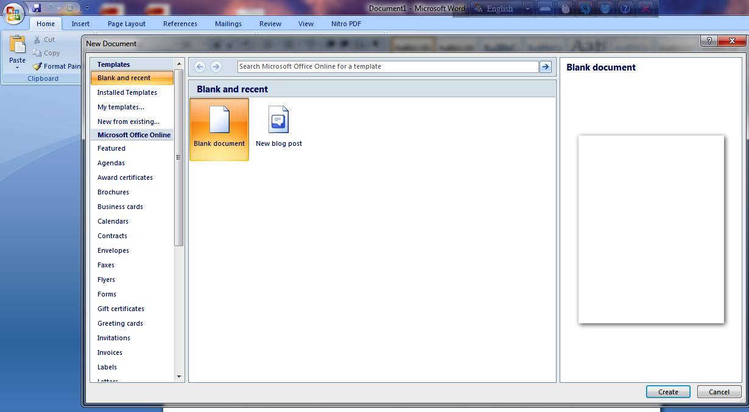
New File তৈরী করার নিয়ম
1. Office Button
2. New
3. Blank Doc
4. Create

Slide 27
কি-বোর্ডের মাধ্যমে নতুন ওয়ার্কশিট খোলা
Ctrl+n চেপে নতুন ওয়ার্কশিট খোলা যায়।

Slide 28
জোড়ায় কাজ
Ms Excel প্রোগ্রাম ব্যবহার করে একটি নতুন ওয়ার্ক সিট খোলার ধাপগুলো লিখ।

Slide 29
মূল্যায়ণ:
১. কীবোর্ডের মাধ্যমে নতুন ওয়ার্কশিট খোলার জন্য কী চাপতে হয়?
২. অফিস বাটনের মেনুগুলো কী কী?
৩. ফর্মুলাবার কী?
৪. কুইক এ্যাকসেস টুলবার কী?
৫. সাধারণত একটি একটি ওয়ার্কবুকে কয়টি শিট ওপেন থাকে?

Slide 30
বাড়ির কাজঃ
স্প্রেডশিট প্রোগ্রাম চালু করে একটি নতুন ফাইল খোলার পদ্ধতি বর্ণনা কর

Slide 31
Thank You!

